Slide 1

Úvod do studiu
29.9.2025
Kamila Machaloušová

Slide 2


STUDIJNÍ ODDĚLENÍ
Kamila Machaloušová (vedoucí studijního oddělení)
kamila.machalousova@ujep.cz +420 475 284 272, +420 725 316 840
  Studijní programy:
    Ergoterapie
    Fyzioterapie
Ing. Martina Kovářová (referentka studijního oddělení)
martina.kovarova@ujep.cz +420 475 284 214, +420 724 758 544
  Studijní programy:
    Porodní asistence
    Pediatrické ošetřovatelství
    Všeobecné ošetřovatelství
    Ochrana a podpora zdraví
Ing. Barbora Kučerová (referentka studijního oddělení)
barbora.kucerova@ujep.cz +420 475 284 214, +420 702 282 737
  Studijní programy:
    Biomedicínský technik
    Radiologická asistence
    Zdravotnické záchranářství
    Navazující magisterské studijní programy

Slide 3

VEDENÍ STUDIJNÍCH PROGRAMŮ
Katedra specifických zdravotnických disciplín:
PhDr. Ing. Lucia Mičíková, MPH
tajemnice katedry: Ing. Šárka Nováková
Studijní programy:
Ochrana a podpora zdraví P+K
Porodní asistentka
NMgr. – Organizace a rozvoj zdr. zařízení P+K
Učitelství odborných předmatů pro zdr. školy
Pověřena vedením studijního programu Učitelství odbor. Předmětů pro zdr. školy:
Ing. Lenka Borkovcová
Katedra ergoterapie:
PhDr. Hana Kynštová, Ph.D.
tajemnice katedry: Jana Vytisková
Katedry fyzioterapie:
Mgr. Ondřej Kališko
tajemnice katedry: Miroslava Bernášková
Katedra všeobecného ošetřovatelství:
MUDr. Josef Liehne
tajemnice katedry: Vladimíra Kofroňová
Katedra záchranářství, radiologie a biomedicínské techniky:
Mgr. Alena Kohlová
tajemnice katedry: Bc. Radka Gleindeková

Slide 4


ÚŘEDNÍ HODINY STUDIJNÍHO ODDĚLENÍ
https://fzs.ujep.cz/cs/uredni-hodiny-kontakty
Úřední hodiny studijního oddělení
Pondělí: 13:00 – 15:00
Úterý: 13:00 – 15:00
Středa: 9:00 – 11:00
Pátek: 9:00 – 11:00*
*pro studenty kombinované formy studia
ČÍSLO KANCELÁŘE 4.01, 4. PATRO BUDOVY FZS

Slide 5
CO NEVYŘIZUJE STUDIJNÍ ODDĚLENÍ
PRŮKAZ STUDENTA http://kas.ujep.cz
UBYTOVÁNÍ http://skm.ujep.cz
PRAXE, ROZVRHY, VÝUKA - PŘÍSLUŠNÉ KATEDRY

Slide 6



PRŮKAZ STUDENTA
http://kas.ujep.cz karty@rt.ujep.cz
Studentský průkaz je doklad potvrzující, že jste studentem Univerzity Jana Evangelisty Purkyně v Ústí nad Labem - žádáme Vás o jeho vytvoření
Bez doložení průkazu na studijním oddělení Vám nebude vydáno potvrzení o studiu!!
Využití průkazu:
  Průkaz čtenáře Vědecké knihovny UJEP
  Přístupy do objektů UJEP (dveřní systémy)
  Dotace na stravu v univerzitním stravování (menza, 50bar)
  Poskytování studentské slevy jízdného u Dopravního podniku města Ústí nad Labem
  Průkaz do Severočeské knihovny v Ústí nad Labem

Slide 7
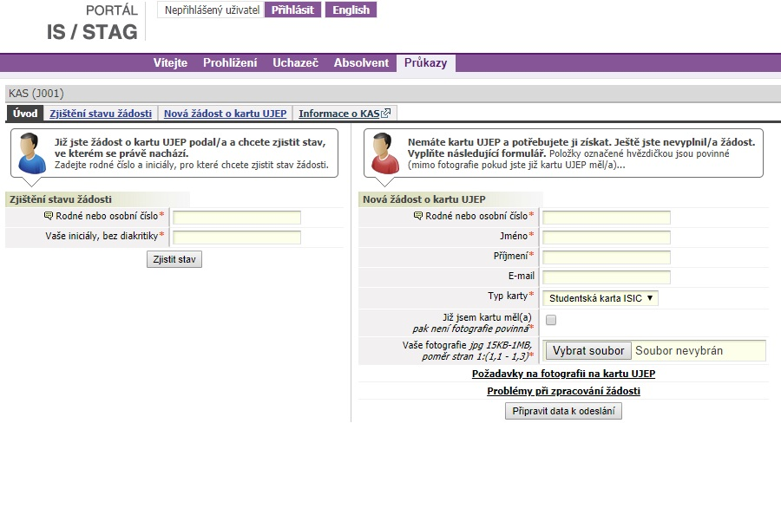
PRŮKAZ STUDENTA
http://kas.ujep.cz/

Slide 8



DŮLEŽITÉ KONTAKTY
Rektorát UJEP
Pasteurova 1, Ústí nad Labem 475 282 111 http://www.ujep.cz
    Správa kolejí a menz UJEP
    Klíšská 129/79, Ústí nad Labem 475 287 111 http://skm.ujep.cz/
    Knihkupectví UJEP
    Pasteurova 1, Ústí nad Labem 475 286 044 http://knihkupectvi.ujep.cz/
    Vědecká knihovna UJEP
    Pasteurova 5, Ústí nad Labem 475 286 024-5 http://knihovna.ujep.cz

Slide 9
DOKUMENTY
ZÁKON O VYSOKÝCH ŠKOLÁCH č.111/1998 Sb. (novela od 1.3.2025)
STUDIJNÍ A ZKUŠEBNÍ ŘÁD UJEP – s účinností od 20.9.21
STIPENDIJNÍ ŘÁD UJEP – s účinností od 1.7.22
SPRÁVNÍ ŘÁD č. 500/2004 Sb.
STUDIJNÍ PŘEDPISY https://fzs.ujep.cz/cs/studijni-predpisy
SMĚRNICE DĚKANA https://fzs.ujep.cz/cs/smernice-dekana
PŘÍKAZY DĚKANA https://fzs.ujep.cz/cs/prikazy-dekana

Slide 10
DALŠÍ UŽITEČNÉ ODKAZY
Studijní předpisy:
  https://fzs.ujep.cz/cs/cat/studijni-predpisy
  Formuláře ke stažení:
  https://fzs.ujep.cz/cs/cat/formulare-ke-stazeni
  Harmonogram akademického roku:
  https://fzs.ujep.cz/cs/cat/harmonogram-akademickeho-roku
  Rozvrhové změny:
  https://fzs.ujep.cz/cs/rozvrhove-zmeny

Slide 11
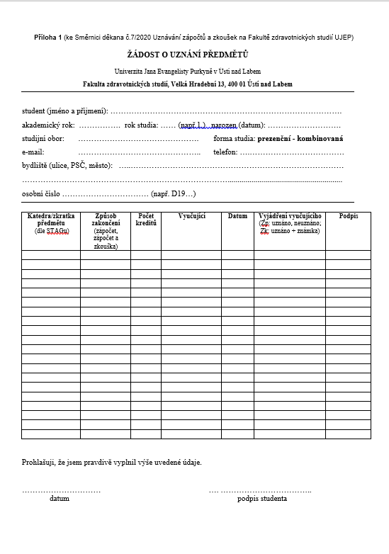
SMĚRNICE DĚKANA
SMĚRNICE DĚKANA
Č. 5/2024 – UZNÁVÁNÍ ZÁPOČTŮ A ZKOUŠEK NA FZS
Podávání žádosti v ZS do 7.11.v LS do 27.3.

Slide 12
ŽÁDOSTI STUDENTA
VEŠKERÉ PODANÉ ŽÁDOSTI STUDENTA MUSÍ BÝT STUDENTEM PODEPSANÉ A ODEVZDANÉ, A TO BUĎ OSOBNĚ NA STUDIJNÍ ODDĚLENÍ NEBO ZASLÁNY ČESKOU POŠTOU
ŽÁDOSTI STUDENTA NENÍ MOŽNÉ ZASÍLAT E-MAILEM
DO ŽÁDOSTI STUDENTA UVÁDĚJTE OS. ČÍSLO D25... NIKOLI eduID

Slide 13
POTVRZENÍ O STUDIU
POTVRZENÍ O STUDIU SI STUDENT MŮŽE VYPLNIT PŘÍMO NA STUDIJNÍM ODDĚLENÍ NEBO SI POTVRZENÍ MŮŽE VYTISKNOUT PŘES IS STAG
POTVRZENÍ O STUDIU MUSÍ BÝT VŽDY POTVRZENÉ STUDIJNÍ REFERENTKOU, POKUD NENÍ V EL. VERZI
POTVRZENÍ O STUDIU NENÍ MOŽNÉ ZASÍLAT E-MAILEM

Slide 14
STIPENDIA
UBYTOVACÍ STIPENDIUM
Žádost o ubytovací stipendium se podává elektronicky prostřednictvím systému STAG (v sekci Moje údaje)
Nárok na ubytovací stipendium má student s bydlištěm mimo okres výuky
První studium na VŠ
SOCIÁLNÍ STIPENDIUM
Žádost o sociální stipendium se podává prostřednictvím papírové žádosti na studijní oddělení v termínu od 1.10. do 6.11.2025, a to v případě tíživé sociální situace
Podmínky jsou stanovené Stipendijním řádem UJEP, čl. 8
PROSPĚCHOVÉ STIPENDIUM
Prospěchové stipendium se přiznává studentovi v prezenční formě studia v bakalářském nebo magisterském studijním programu ve standardní formě studia.
Podmínky:
v předešlém AR student váženého studijního průměru do 1,50 včetně
získal 55 kreditních bodů za předchozí AR
studuje v prvním roce magisterského studijního programu, jenž navazuje na bakalářský studijní program, který v předcházejícím AR absolvoval s vyznamenáním

Slide 15
ELEKTRONICKÝ ZÁPIS PŘEDMĚTŮ
ELEKTRONICKÝ ZÁPIS PŘEDMĚTŮ NA ZIMNÍ SEMESTR AR 2024/2025 JE OD 25.9.2025 DO 27.10.2025
V LS BUDE EL. ZÁPIS PŘEDMĚTŮ OD 13.2.2026 OD 8.00 HOD. DO 13.3.2026
DODATEČNÝ ZÁPIS PŘEDMĚTŮ JE MOŽNÝ DLE SMĚRNICE DĚKANA Č. 4/2025, čl. III POUZE 30 DNÍ OD UKONČENÍ EL. ZÁPISU PŘEDMĚTŮ DANÉHO AR TEDY DO 27.11.2025, A TO PŘES PÍSEMNOU ŽÁDOST STUDENTA
DODATEČNÝ ZÁPIS PŘEDMĚTŮ JE DLE PŘÍKAZU REKTORA
Č. 1/2024 ZPOPLATNĚN ČÁSTKOU 100,-KČ ZA JEDEN PŘEDMĚT
CELÝ ZÁPIS PŘEDMĚTŮ JE POTÉ ZPOPLATNĚN ČÁSTKOU VE VÝŠI 500,-Kč

Slide 16
STUDIJNÍ A ZKUŠEBNÍ ŘÁD UJEP
DLE STUDIJNÍHO A ZKUŠEBNÍHO ŘÁDU UJEP čl. 8, odst. 10 MUSÍ STUDENT V ZIMNÍM SEMESTRU 1. ROKU STUDIA SPLNIT MINIMÁLNĚ 15 KB

Slide 17

DŮLEŽITÉ INFORMACE
DO KONCE AKADEMICKÉHO ROKU JE NUTNÉ MÍT ZAPSANÉ VŠECHNY ZÁPOČTY A ZKOUŠKY V SYSTÉMU STAG
PRO POSTUP DO DRUHÉHO ROKU STUDIA JE NUTNÉ ZÍSKAT MINIMÁLNĚ 45 KB
AKADEMICKÝ ROK ZAČÍNÁ 1.10.2025 A KONČÍ 30.9.2026
ZKOUŠKOVÉ OBDOBÍ:
ZS 12.1. – 15.2.26
LS 1. ČÁST 18.5. – 4.7.26
LS 2. ČÁST 24.8. – 20.9.26
ZIMNÍ PRÁZDINY 24.12. 25 – 4.1.26
LETNÍ PRZDNINY 5.7. – 23.8.26

Slide 18

Přejeme vám hodně úspěchů ve studiu!

